Slide 2


CONTENTS
01
02
Introduction
Model
Content
NCF BERT4Rec
03
04
Experiment
Conclusion

Slide 3
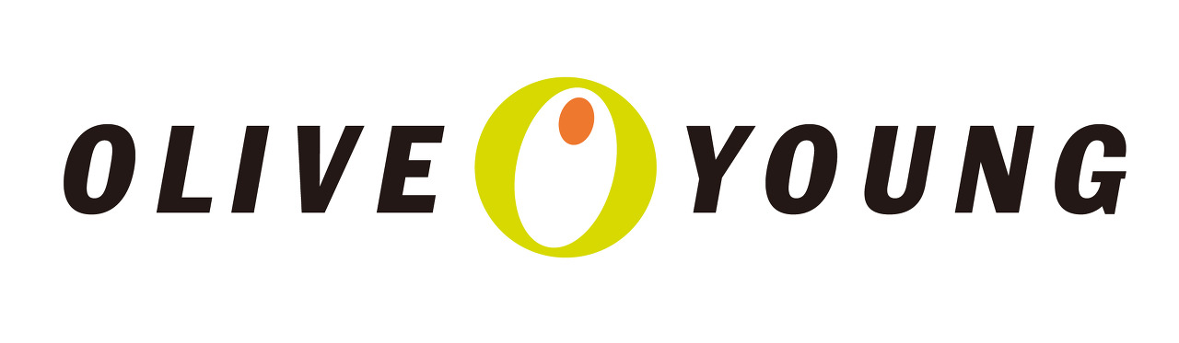
Neural Collaborative Filtering
Introduction
올리브영 상품 추천 시스템 구축
세 가지 대시보드로 서울시 교통 한눈에 보기!
유저들에게 추천 상품을 제공하는 서비스를 구축하는 것이 목표
Content Based Filtering
NCF
BERT4Rec
Notes:
올리브영 상품 데이터를 기반으로 추천 시스템 모델을 구축하여 유저들에게 추천 상품을 제공하는 서비스를 구축하는 것이 목표입니다. 저희는 NCF, Content based filtering, BERT4Rec 3개의 모델을 기반으로 성능 비교를 하여 올리브영 데이터셋에 적합한 모델을 선정하여 서비스를 배포하고자 합니다.

Slide 4
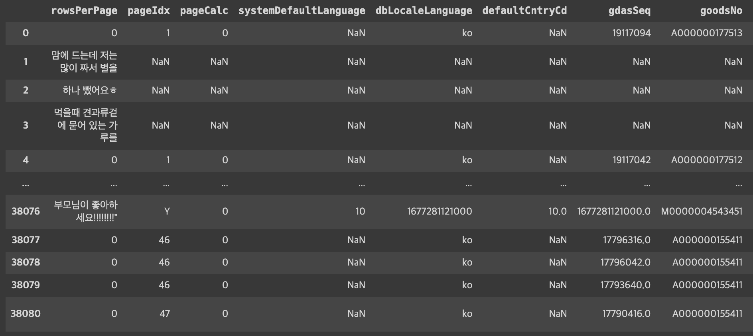
Dataset
기존 데이터셋 : 올리브영 홈페이지를 크롤링한 데이터
- 상품명, 유저명, 평점, 리뷰, 제품 구매 방법, 나이, 리뷰 업로드 날짜, 탑 리뷰어 여부 등의 정보
Notes:
저희 조는 올리브영 홈페이지에서 아이템별로 유저들의 리뷰를 크롤링하여 데이터를 구성했습니다. 저희가 얻어온 정보로는 상품명, 유저명, 평점, 리뷰, 제품 구매 방법, 나이, 리뷰 업로드 날짜, 탑 리뷰어 여부와 같은 제품 및 유저에 대한 정보를 크롤링했습니다.

Slide 5
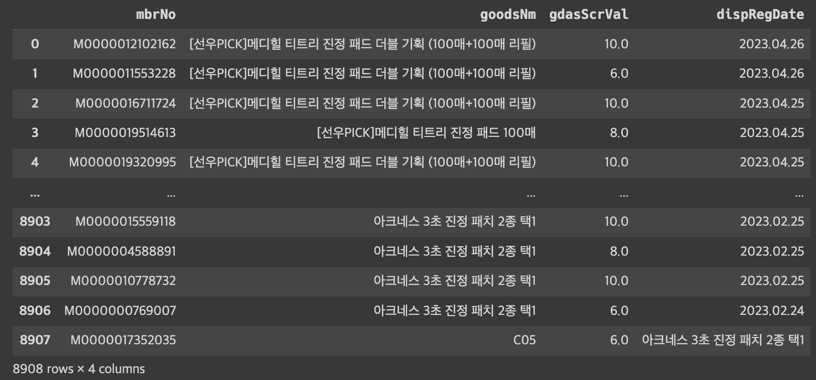
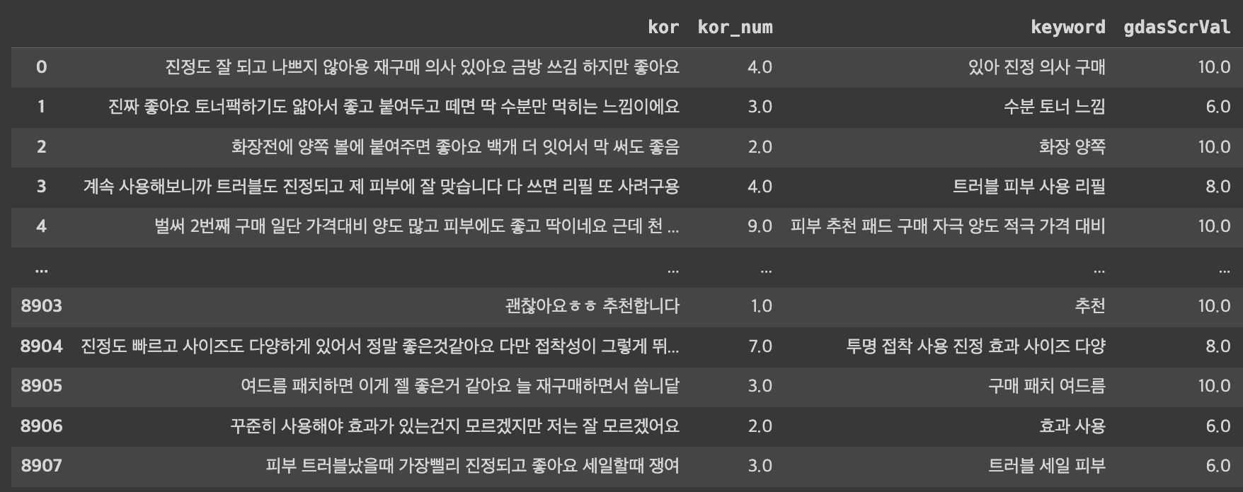
Data Preprocessing
- NCF, BERT4Rec
- Content Based Filtering
- userid, itemid, rating, timestamp column만 사용
- KeyBERT 모델 -> 키워드 수를 컬럼에 저장 (kor_num)
- user 당 item을 50회 이상 구매한 경우의 데이터만 사용
- 리뷰의 불용어, 특수문자 제거
Notes:
크롤링한 원본 데이터를 저희 모델이 요구하는 포맷에 맞게 변경했는데요. 먼저 NCF, BERT4Rec은 userid, itemid, rating, timestamp 에 대한 정보가 필요하기 때문에 원본 데이터에서 이 4가지 컬럼만 추출해서 데이터를 만들었습니다. 또한 user 당 item을 50회 이상 구매한 경우의 데이터만 사용했습니다. Content Based Filtering 의 경우 리뷰 데이터를 이용하여 모델링을 진행하기 때문에 리뷰 데이터에 대한 전처리 과정이 필요했습니다. 이에 따라 KeyBERT 모델을 이용하여 리뷰마다 키워드 중 한글 명사를 추출한 뒤 리뷰 당 명사의 개수를 컬럼화시켰습니다.

Slide 6
Content Based Filtering

Slide 7
Neural Collaborative Filtering

Slide 8
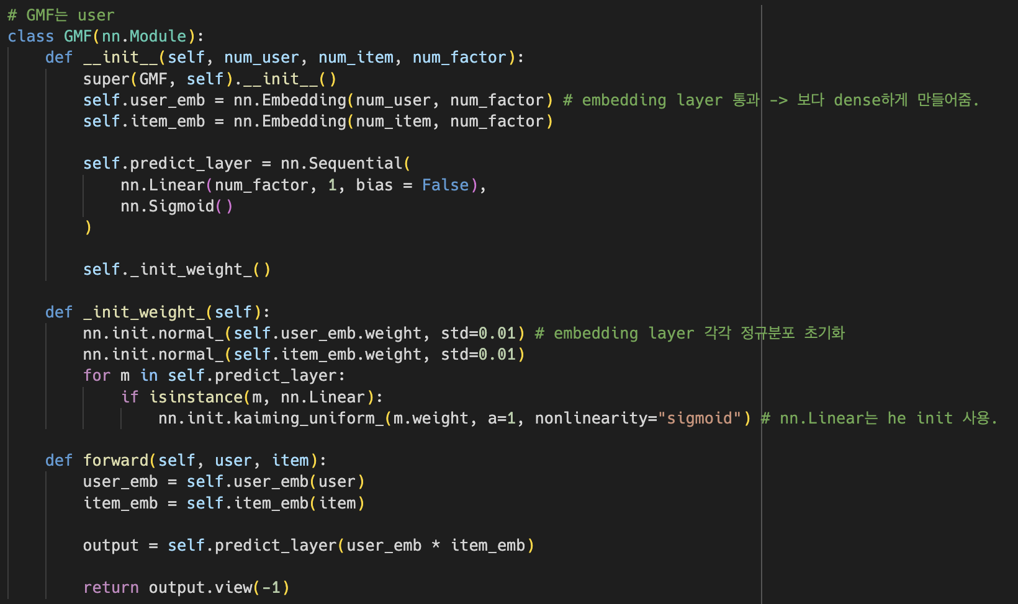

1. Review : General Matrix Factorization
- nn.Linear를 이용하여 1차원으로 Projection
- User embedding vector와 Item embedding vector를 내적
Notes:
NCF로 바로 들어가기 전에, 저희가 NCF 코드는 저번에 보지 않았기 때문에 가볍게 Code를 통해 리뷰해보도록 하겠습니다. GMF는 유저 임베딩 벡터와 아이템 임베딩 벡터를 단순히 내적한 후 1차원으로 투영시킨 뒤 Sigmoid를 통과시켜 prediction 값을 내뱉는데요. Forward 함수를 보시면 유저와 아이템 임베딩 벡터를 내적을 해서 predict_layer에 넣으면 nn,Linear 함수를 통해 1차원으로 projetion 한 뒤 sigmoid를 통과하는 것을 볼 수 있습니다.

Slide 9
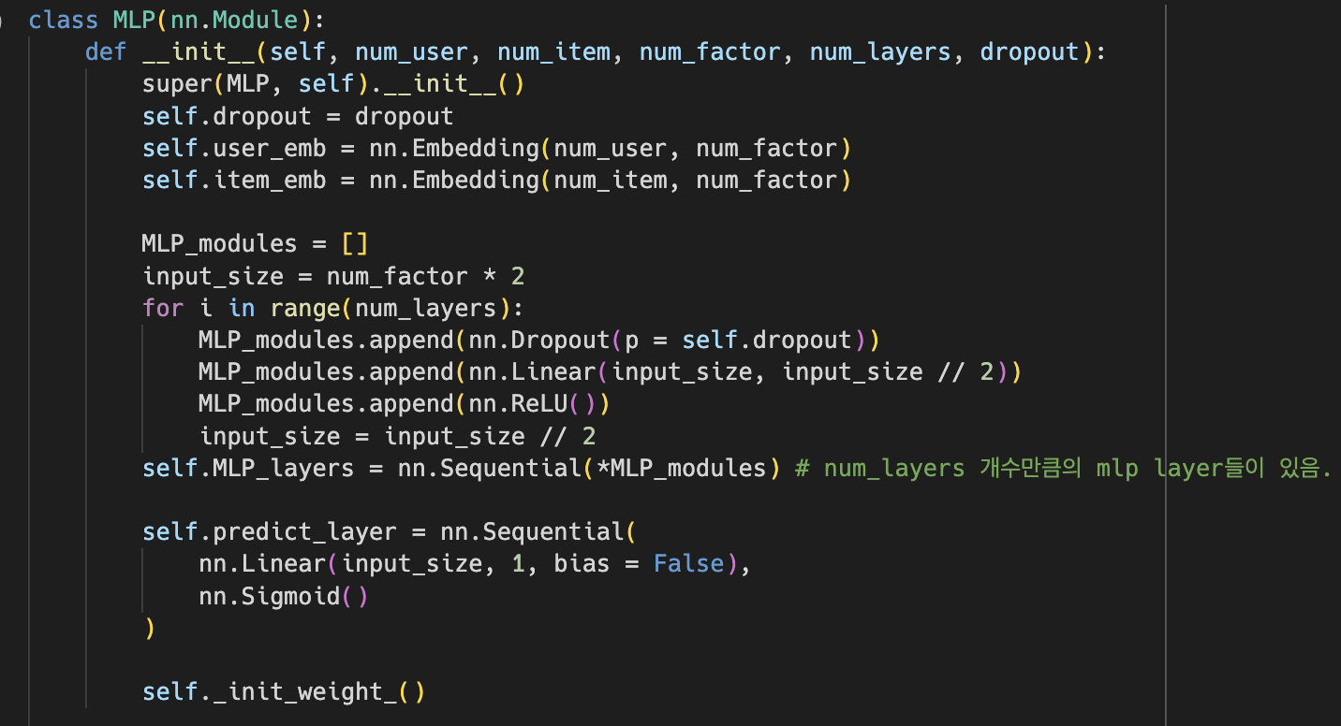
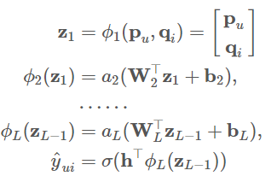
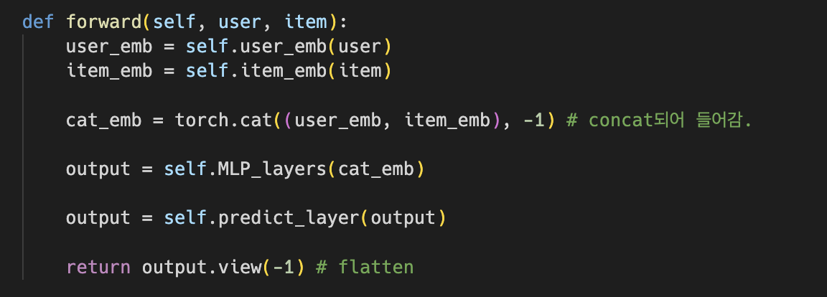
1. Review : Multi Layer Perceptron
- nn.Linear를 거친 뒤 ReLu를 거침으로서 비선형성을 더해주는 모습
- User embedding vector와 Item embedding vector를 concat
Notes:
다음은 MLP 입니다. 유저 임베딩 벡터와 아이템 임베딩 벡터를 concat한 뒤 neural network의 input으로 들어가서 nn.Linear와 Relu function을 거치면서 기존에 없었던 비선형성이 더해지는 것을 볼 수 있습니다.

Slide 10
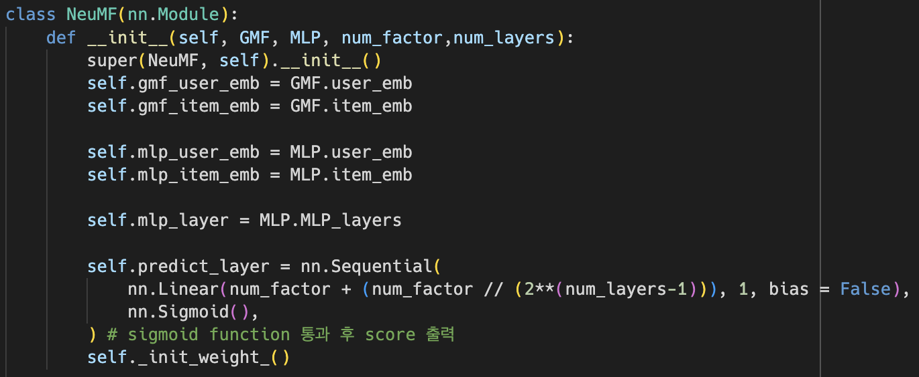
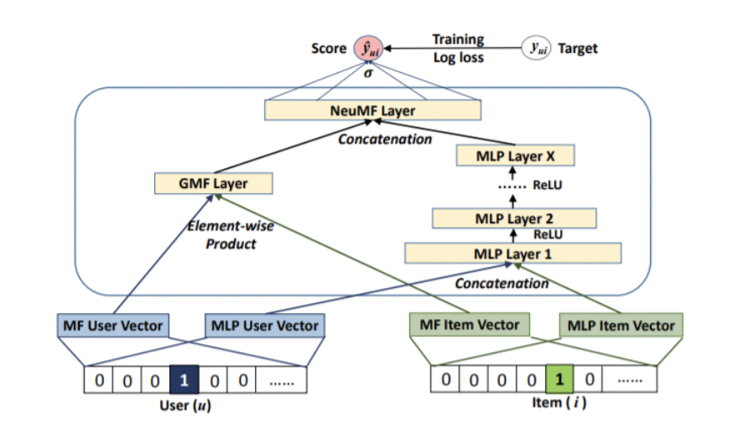
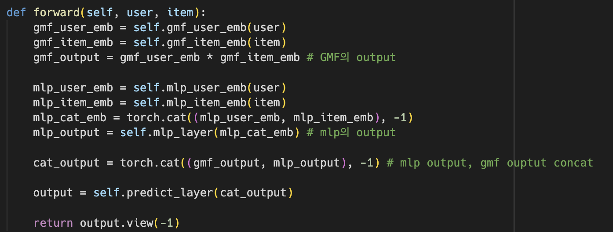
1. Review : Neural MF
- GMF와 MLP의 output을 concatenation하여 최종 예측값을 구하게 됨.
Notes:
다음은 MLP 입니다. 앞서 보았던 GMF와 MLP를 함께 활용한 모델 구조이다. 각각의 네트워크를 수행한 후 concatenation을 통해 합친 뒤 최종적으로 sigmoid를 거쳐서 예측 output을 도출한다.

Slide 11
1. Process
Pretrain
Test
Inference
MovieLens Train data
Oliveyoung data
Oliveyoung data
MovieLens Validation data
Notes:
NCF의 실험 프로세스는 다음과 같습니다. 논문과 동일하게 MovieLens 데이터를 train, Validation으로 나눠 Pretraining을 진행했습니다. 그 다음 Pretrained 된 모델을 이용해 우리가 추정하고 싶은 Oliveyoung 데이터를 test data로 이용하여 예측합니다. 이와 같은 testing 과정을 통해 Oliveyoung 데이터셋에 대한 성능을 확인하고, Inference 과정을 통해 궁극적으로 우리가 알고싶은 개인 유저별로 어떤 아이템을 추천해야 하는지 추정하는 과정을 거칩니다.

Slide 12
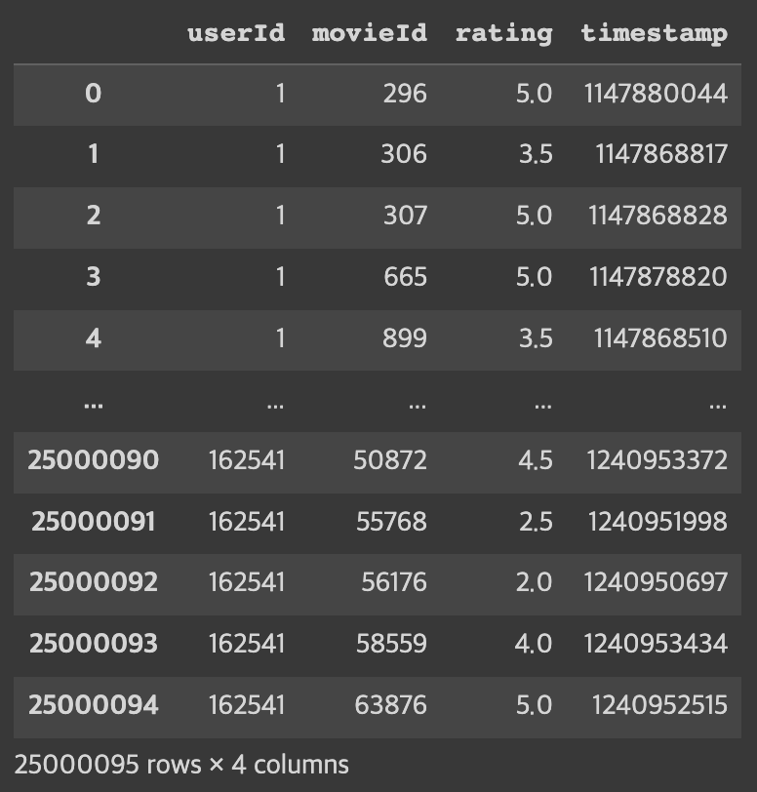
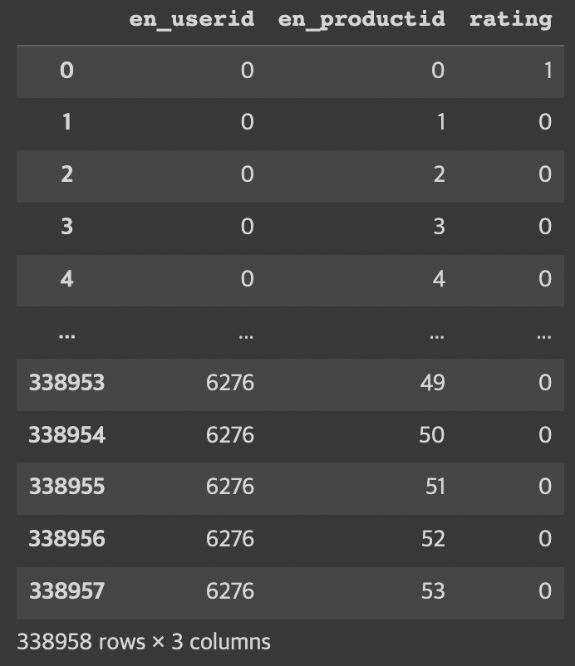
2. Data Preprocessing
기존 데이터
전처리 후
Explicit Feedback
Implicit Feedback
Notes:
먼저 Explicit Feedback 형태로 구성되어 있던 기존의 데이터프레임을 Implicit Feedback으로 변형합니다. 변형하는 과정이 다소 헷갈릴 수 있는데요. Train / Validation 데이터를 나누면서 동시에 implicit feedback으로 변환하는 과정을 거칩니다. 쉽게 말하면, rating 값이 왼쪽 그림을 보면 5,2, 이렇게 되어있는데 rating을 0과 1로 변환하겠다는 의미입니다.

Slide 13
2. Data Preprocessing
[ Pretrain : MovieLens ]
User1 | Item1 | Item2 | Item3 | Item4 | Item5 | Item6 | Item7 | Item8 | Item9 | … | Item 200
Train Data
- 상호작용 O : Item 2,3 선택
- 상호작용 X : Item 1,5,6,7,8,9…200 중 상호작용한 아이템 개수(2) * 2 = 4개 추출
- ex) Train Data : Item2, Item3 -> 1 Item5, Item8, Item9, item200 -> 0
Validation Data
- 상호작용 O : User가 상호작용한 아이템 중 마지막 데이터 -> Item4
- 상호작용 X : 상호작용하지 않은 아이템 중 99개
Notes:
먼저 데이터프레임에서 전체 Item 개수가 200개이고, User1은 Item 2,3,4를 구입하여 평점을 매긴 상태입니다. 현재 item1 ~ 200이 시간순으로 정렬되어 있다고 가정할 때 Train data에서는 상호작용을 한 데이터, 즉 Item2,3,4 중에서 Item 2,3 을 선택하고 item4는 validation data로 넘깁니다. 그 다음 상호작용을 하지 않은 데이터 즉 Item 2,3,4 가 아닌 나머지 아이템들 중에서 상호작용한 아이템 개수 * 사용자가 지정한 파라미터(num_neg) =2 를 곱하여 총 4개를 추출합니다. 예시를 보면 2,3을 선택했고, 나머지 아이템 중에 5,8,9,200을 뽑은 걸 볼 수 있죠. 그러면 상호작용했던 2,3은 rating값을 1로 상호작용하지 않은 아이템은 0의 값을 주어서 implicit feedback 형태를 완성합니다. Validation Data에서는 상호작용한 아이템중 가장 최근 아이템을 1의 값으로 두고 상호작용하지 않은 데이터 중 99개의 데이터를 뽑아서 0의 값을 할당합니다.

Slide 14
2. Data Preprocessing
[ Test : Oliveyoung ]
User1 | Item1 | Item2 | Item3 | Item4 | Item5 | Item6 | Item7 | Item8 | Item9 | … | Item 200
Test Data
- 상호작용 O : Item 2,3 선택
- 상호작용 X : Item 1,4,5,6,7,8,9..200 중 상호작용한 아이템 개수(2) * 2 = 4개 추출
Notes:
Oliveyoung의 경우 train/test를 나눌 필요가 없고, 기존 데이터를 implicit feedback 형태로 변환하기만 하면 됩니다. 따라서 상호작용 했던 모든 아이템을 1의 값으로 주고, 상호작용하지 않은 아이템 중에서 상호작용한 아이템 개수 * num_neg(hyperparameter) = 4 총 4개의 아이템을 추출해서 0의 값을 주는 과정을 반복합니다.

Slide 15
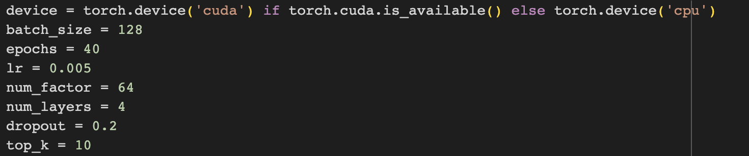
3. Model
HyperParameter
GMF
MLP
NeuMF
Notes:
여태까지 전반적인 프로세스와 적용할 데이터를 알아봤고, 이제 어떤 모델을 적합시킬지에 대한 이야기를 해보도록 하겠습니다. NCF에서 적용할 모델은 GMF, MLP, NeuMF 로 총 3개이구요. Hyperparameter는 다음과 같으며 모델 3개 모두 동일하게 설정했습니다. 세 모델 간 성능 비교는 추후에 진행할 예정입니다.

Slide 16
3. Model
Batch Size 내에서 모델이 각 행에 대해 Prediction 값을 산출
Notes:
Training 과정을 간단하게 말씀드리면, 데이터는 batch size 단위로 모델에 들어가며, 배치 사이즈 내에서 데이터는 행별로 들어갑니다. User id, MovieId 가 임베딩 벡터로 변환된 뒤 모델의 레이어를 거치고 최종적으로 rating에 대해 예측값을 내뱉습니다.

Slide 17
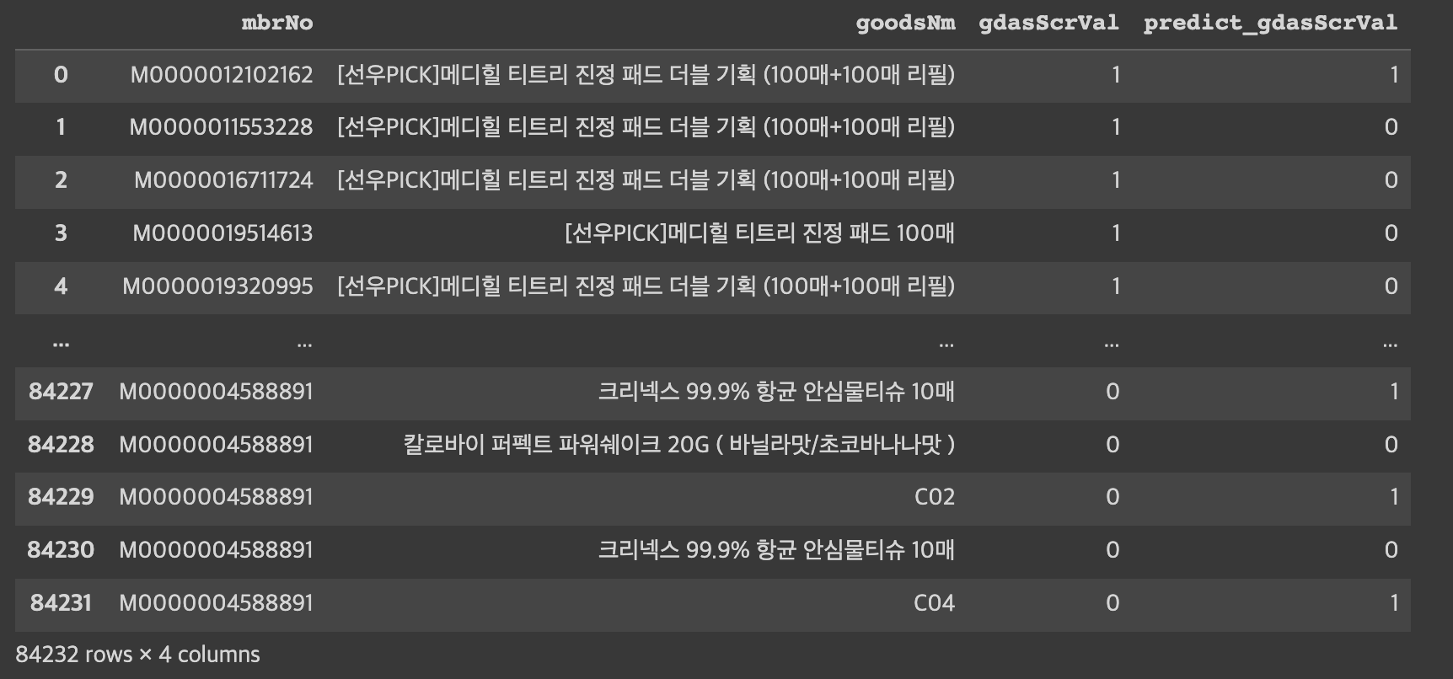
4. Experiments
Pretrain
Test
Inference
MovieLens Train data
Oliveyoung data
Oliveyoung data
MovieLens Validation data
- 40 epoch 동안 loss로 parameter update
- 행 : 전체 user nunique * 전체 item nunique
- 각 user마다 전체 아이템들에 대해 rating을 predict해야 top k 개만큼 추천 가능
- NMF, MLP, GMF
Notes:
최종적으로 NCF의 실험 프로세스를 정리하자면, MovieLens 데이터를 40 epoch 동안 학습하여 loss로 파라미터 Update를 했구요. 성능 test는 우리가 알고자 하는 Oliveyoung data로 진행했습니다. 그 다음 개별 유저별로 아이템을 추천해주기 위해 Inference 과정을 거친다고 했는데요. 개별 유저별로 데이터 내에 모든 아이템에 대해 prediction 값을 가지고 있어야 개별 유저에게 아이템을 추천할 수 있겠죠. 그러기 때문에 학습된 모델에 들어가는 데이터는 전체 User 의 Unique 값 개수 * 전체 item의 Unique값 개수로 형성했습니다. 따라서 해당 데이터를 모델에 testing하면 각 유저별로 rating에 대한 확률값이 나오게 되고, 유저별로 가장 높은 확률값 k개 만큼 추출하여 아이템을 추천해줍니다.

